Slide 1



SocialBook
Progetto di ingegneria del software
Anno accademico 2020-21

Slide 2

Cos’è SocialBook?
Il software Socialbook è una piattaforma web il cui obbiettivo è quello di fornire le funzionalità tipiche di un e-commerce di libri ma, in più, dar vita a una community nella quale gli utenti possano interagire tra loro.
Un utente non registrato può visitare il sito, sfogliare i libri del catalogo, visualizzare le pagine di altri utenti e le loro Booklist (liste di libri classificate secondo il gusto dell’utente). Inoltre, nel caso dovesse riscontrare problemi con il sito, oppure volesse segnalare comportamenti scorretti di altri utenti (violazione della policy del sito), può creare un ticket che sarà poi gestito dall’admin predisposto per quel tipo di problema.
Un utente registrato eredita tutte queste funzionalità ma, in più, potrà creare una o più booklist, recensire, acquistare e aggiungere libri ai preferiti, seguire altri utenti e le loro booklist.
Le funzionalità elencate rappresentano i requisiti funzionali su cui si è basata l’intera progettazione ed implementazione del sistema
(per maggiori dettagli consultare il documento di Analisi dei Requisiti, paragrafo 3.2 a pag 6)

Slide 3
Requisiti non funzionali
I requisiti non funzionali sono gli aspetti visibili all’utente ma non legati direttamente al comportamento funzionale.
Di seguito riportiamo i requisiti non funzionali con la maggior priorità:
NFR_1 Usabilità: Il sistema sarà molto intuitivo e facile da usare anche per utenti inesperti, poiché ci sarà la possibilità di accedere alle varie funzionalità da ogni pagina grazie alla presenza di una barra navigazionale. Inoltre il sistema sarà responsive e, quindi, si adatterà perfettamente al variare delle dimensioni dei diversi dispositivi d’uso (cellulari e tablet).
NFR_3 Affidabilità: Il sistema sarà un sistema robusto, in grado di continuare a funzionare anche in presenza di errori umani o tentativi di manomissione.
NFR_4 Prestazioni: Il sistema garantisce un buon funzionamento e un tempo di risposta relativamente basso per l’esecuzione da parte dell’utente delle funzionalità principali.
(per maggiori dettagli consultare il documento di Analisi dei Requisiti, paragrafo 3.3 a pag 7)

Slide 4
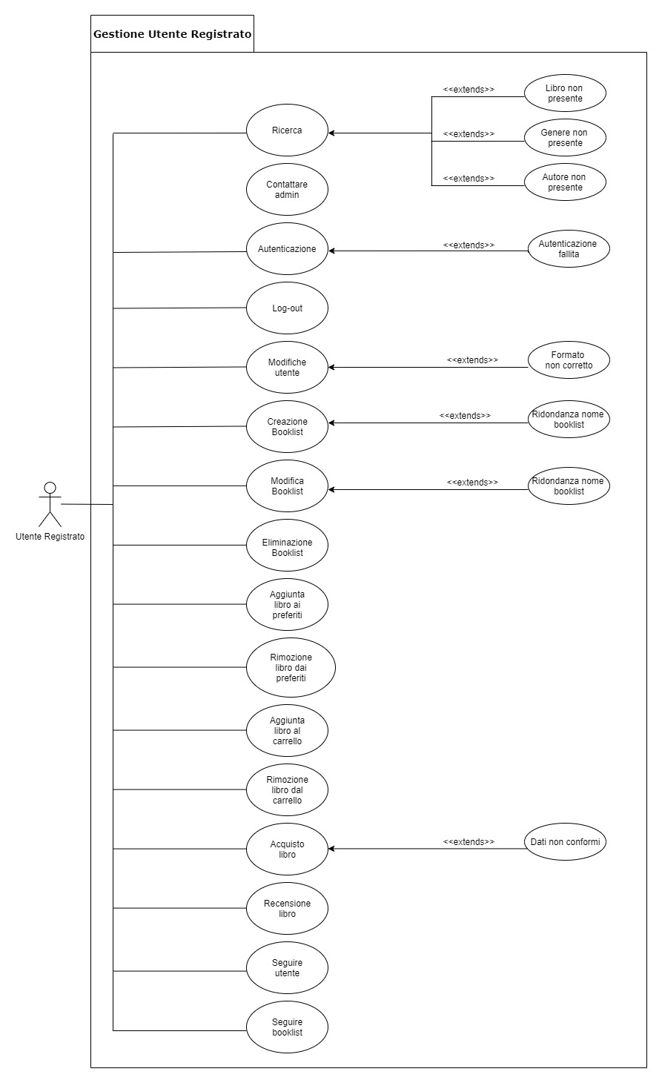

Use Case Diagram
Utente Registrato

Slide 5
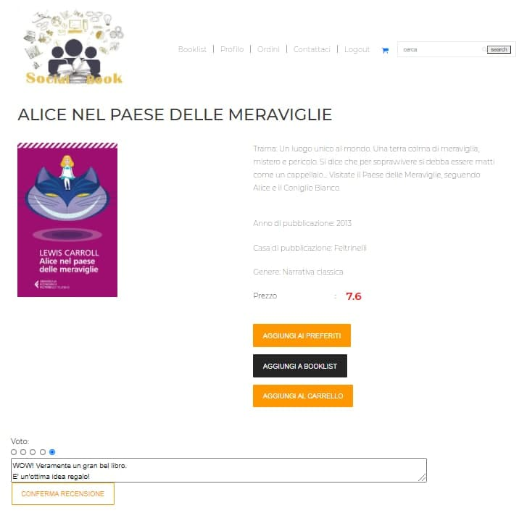
Use Case: Recensione
ID: | UC_15
Nome caso d’uso: | Recensione libro
Partecipanti: | Utente registrato
Entry condition: | L’utente deve aver effettuato l’accesso e deve trovarsi sulla pagina del libro.
Flusso degli eventi: | 1) L’utente scrive la recensione nell’apposito form 2) L’utente sottomette il form tramite bottone Pubblica. 3) Il sistema manda un messaggio di recensione pubblicata.
Exit condition: | Il libro ha un’altra recensione.

Slide 6
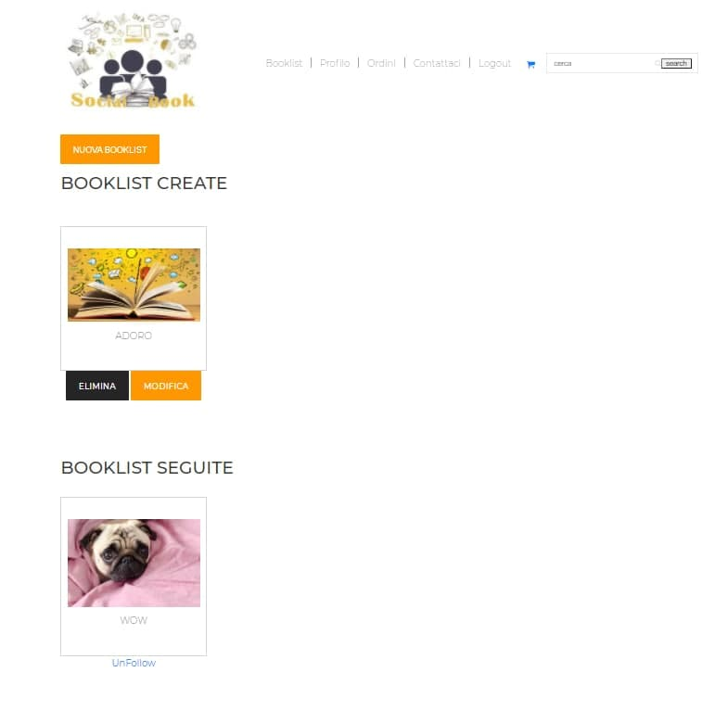
Use Case: Creazione Booklist
ID: | UC_7
Nome caso d’uso: | Creazione Booklist
Partecipanti: | Utente registrato
Entry condition: | L’utente deve aver effettuato l’accesso e deve trovarsi nella propria area personale, sezione di Gestione BookList.
Flusso degli eventi: | 1) Il sistema presenta un form per la creazione della booklist. 2) L’utente compila il form immettendo il nome della booklist. 3)L’utente sottomette il form. 4) Il sistema controlla i dati inseriti nel form. 5) Il sistema genera un messaggio di avvenuta modifica e mostra la lista delle booklist dell’utente.
Exit condition: | L’utente ha creato la bookList.
Eccezione: | 1) Se l’utente ha già una booklist con quel nome, UC_7.1 Ridondanza nome booklist: viene visualizzato un messaggio di errore.
Per più casi d’uso consultare documento analisi requisiti (pag.16)

Slide 7
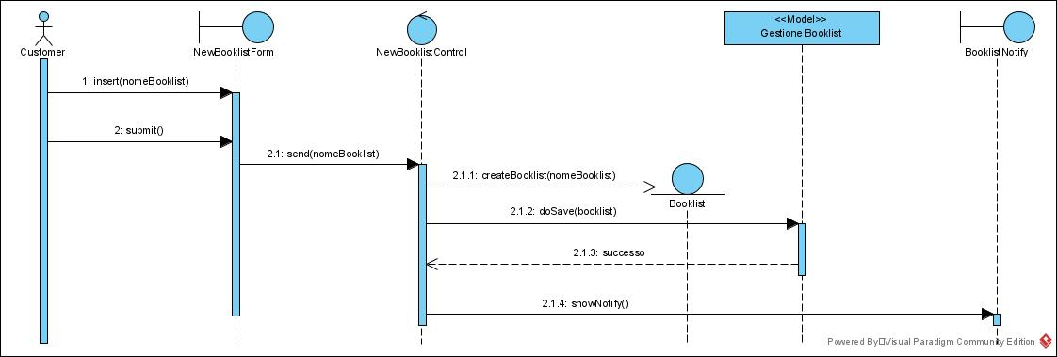
Sequence Diagram: Creazione Booklist

Slide 8
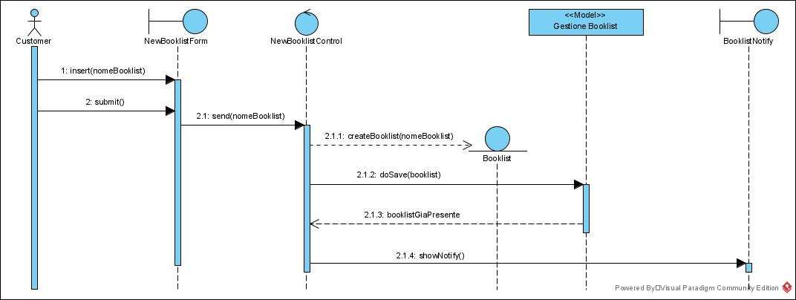
Sequence Diagram: Eccezione Crea Booklist
Per più sequence diagram consultare documento Analisi dei requisiti (pag.33)

Slide 9
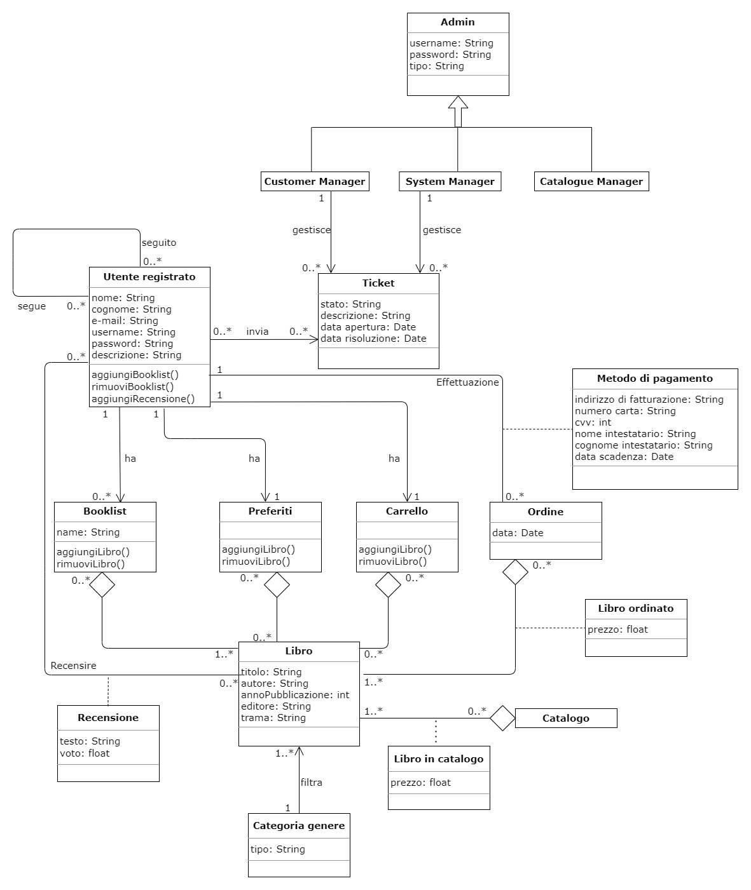
Class Diagram

Slide 10
Architettura del Sistema
Il sistema sviluppato si poggia su un’architettura Client/Server, cioè suddivisa in:
● una macchina server che risponde alle richieste effettuabili da un client;
● una qualsiasi macchina client dotata di connessione ad Internet e di un Browser Web, che può effettuare richieste.
Tale modello presenta i seguenti vantaggi:
● mediante tale divisione l’elaborazione è soprattutto a carico del server, ciò consente ai client di fruire al meglio del sistema a prescindere dall’hardware di cui sono composti;
● la distanza fisica tra client e server risulta irrilevante grazie all’uso del protocollo HTTP;
Per maggiori info sull’architettura e struttura del sistema consultare documento System Design (pag.6)

Slide 11
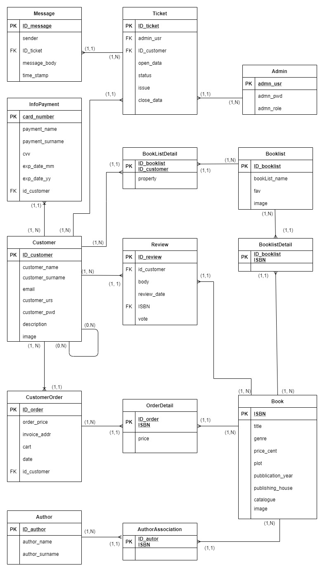
Modello relazionale del database

Slide 12
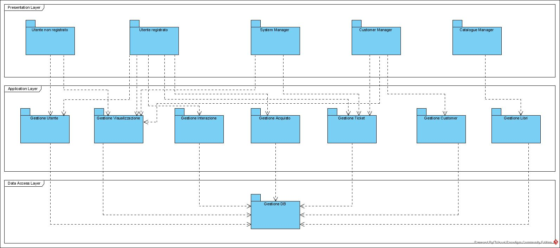
Divisione in sottosistemi

Slide 13
Sottosistema | Gestione Utente
Descrizione | Permette all’utente registrato di effettuare varie operazioni relative alla propria area personale.
Servizi offerti
Servizio | Descrizione
Registrazione | Consente la registrazione di un qualsiasi utente che non sia già registrato.
Autenticazione | Consente l’autenticazione di un qualsiasi utente già registrato.
Logout | Consente il logout di un qualsiasi utente che abbia effettuato l’accesso.
Visualizzazione area personale | Consente a un utente registrato la visualizzazione della sua area personale (preferiti, booklist).
Modifica informazioni personali | Consente a un utente registrato di modificare la propria password, descrizione o immagine del profilo.
Recensione libro | Consente a un utente registrato di aggiungere una recensione a un qualsiasi libro.
Elimina Recensione | Consente a un utente registrato di eliminare una propria recensione inserita precedentemente.
Visualizzazione preferiti | Consente a un utente registrato di visualizzare la lista dei preferiti.
Inserimento libro nei preferiti | Consente a un utente registrato di inserire un qualsiasi libro ai preferiti.
Rimozione libro dai preferiti | Consente a un utente registrato di rimuovere un qualsiasi libro aggiunto precedentemente ai preferiti.
Creazione booklist | Consente a un utente registrato di creare una booklist.
Modifica booklist | Consente a un utente registrato di modificare una qualsiasi delle proprie booklist (modifica nome, aggiunta e rimozione libro).
Elimina booklist | Consente a un utente registrato di eliminare una qualsiasi delle proprie booklist.
Visualizzazione booklist personali | Consente a un utente registrato di visualizzare le proprie booklist.

Slide 14
Classe | Descrizione
AddBookBooklistServlet.java | Servlet che gestisce l’inserimento di un nuovo libro a una booklist.
AllBooklistServlet.java | Servlet che si occupa del recupero delle booklist (create/seguite) associate ad un certo utente e memorizzate sul database, così da permetterne la visualizzazione.
BooklistViewServlet.java | Servlet che si occupa del recupero dei libri presenti in una determinata booklist, memorizzata sul database, così da permetterne la visualizzazione.
CustomerEditServlet.java | Servlet che si occupa di effettuare le modifiche alle informazioni personali dell’utente.
CustomerServlet.java | Servlet che permette all’utente di visualizzare la propria pagina personale oppure la pagina personale di un altro utente.
EditCreaBooklistServlet.java | Servlet che si occupa della creazione/modifica di una booklist.
LoginServlet.java | Servlet che gestisce il login di un utente registrato/admin.
Logout.java | Servlet che gestisce il logout di un utente registrato/admin che abbia precedentemente effettuato il login.
NewCustomerServlet.java | Servlet che si occupa dell’instradamento alla pagina della registrazione.
RegistrationServlet.java | Servlet che gestisce la registrazione di un nuovo utente alla piattaforma.
ReviewServlet.java | Servlet che gestisce l’inserimento/rimozione di una recensione da parte di un utente a un determinato libro.
ScegliBooklistServlet.java | Servlet che reindirizza l’utente verso una pagina in cui si trovano tutte le booklist tra cui può scegliere per effettuare le modifiche.
VerifyMain.java | Servlet che controlla il formato e l’unicità dell’email, per verificarne la correttezza.

Slide 15
Nome Classe
ReviewDAO
Attributi
-
Metodi
+ doSave(Review review) : void + doDeleteById(int idReview) : void + doRetrieveByISBN(String isbn) : ArrayList<Review> + doRetrieveByISBNCustomer(String isbn, int idCustomer) : Review + doUpdateById(Review review) : void - createReview(ResultSet resultSet) : Review
Pre-condizione
doSave(Review review): context ReviewDAO:: doSave(review: Review) pre:review != null doDeleteById(int idReview): context ReviewDAO:: doDeleteById(idReview: int) pre:idReview > 0 doRetrieveByISBN(String isbn): context ReviewDAO:: doRetrieveByISBN() pre:isbn != null doRetrieveByISBNCustomer(String isbn, int idCustomer): context ReviewDAO:: doRetrieveByISBNCustomer(isbn: String, idCustomer: int) pre:isbn != null && idCustomer > 0 doUpdateById(Review review): context ReviewDAO:: doUpdateById(review: Review) pre:review != null createReview(ResultSet resultSet): context ReviewDAO:: createReview(resultSet: ResultSet) pre:resultSet != null
Post-condizione
doSave(Review review): context ReviewDAO:: doSave(review: Review) post: memorizza review nel database se non è già presente, altrimenti lancia un’eccezione doDeleteById(int idReview): context ReviewDAO:: doDeleteById(idReview: int) post:elimina la recensione review con chiave idReview se esiste, altrimenti lancia un’eccezione doRetrieveByISBN(String isbn): context ReviewDAO:: doRetrieveByISBN() post:restituisce la lista di review associata al libro con l’isbn passato se quest’ultimo è presente nel database, altrimenti lancia un’eccezione doRetrieveByISBNCustomer(String isbn, int idCustomer): context ReviewDAO:: doRetrieveByISBNCustomer(isbn: String, idCustomer: int) post:restituisce la review effettuata dal customer con chiave idCustomer in riferimento al libro con l’isbn passato se esiste, altrimenti restituisce null doUpdateById(Review review): context ReviewDAO:: doUpdateById(review: Review) post:aggiorna la recensione review se è presente nel database, altrimenti lancia un’eccezione createReview(ResultSet resultSet): context ReviewDAO:: createReview(resultSet: ResultSet) post:restituisce un oggetto di tipo Review partendo dai dati presi dal ResultSet

Slide 16
Caso di test: Recensione
Parametri
Parametro: Recensione Formato: [a-zA-Z0-9- ‘!?:.,()]
Lunghezza [LR] | 1. <1 or >300 [error] 2. >=1 or <301 [LR_ok]
Formato [FR] | 1. Non Rispetta il formato [error] 2. Rispetta il formato [FR_ok]
Parametro: Voto Formato: [0-5]
Valore [VV] | 1. <1 or >5[error] 2. >=1 or <6 [VV_ok]
Formato [FV] | 1. Non Rispetta il formato [error] 2. Rispetta il formato [FV_ok]
Qui riportato vi è un esempio di caso di test nel quale un utente registrato effettua una recensione dovendo rispettare i vincoli (formato e lunghezza/valore) imposti.
Per più casi di test e maggiori info sul testing visionare documento Test Plan (pag.7)
Codice | Combinazione | Esito
TC_GU6_01 | LR1 | [error]
TC_GU6_02 | LR2, FR1 | [error]
TC_GU6_03 | LR2, FR2, VV1 | [error]
TC_GU6_04 | LR2, FR2, VV2, FV1 | [error]
TC_GU6_05 | LR2, FR2, VV2, FV2 | [ok]

Slide 17
TC_GU5_1
Pre-condizione: L’utente si trova nella pagina libro
Flusso di eventi
L’utente ha digitato i seguenti input: Recensione: Wow, gran bel libro! Voto: 5
Oracolo: La pubblicazione della recensione è andata a buon fine
TC_GU5_4
Pre-condizione: L’utente si trova nella pagina libro
Flusso di eventi
L’utente ha digitato i seguenti input: Recensione: Wow, gran bel libro! Voto: 6
Oracolo: La pubblicazione della recensione non va a buon fine poiché il voto è troppo alto
TC_GU5_5
Pre-condizione: L’utente si trova nella pagina libro
Flusso di eventi
L’utente ha digitato i seguenti input: Recensione: Wow, gran bel libro!%$&£ Voto: 5
Oracolo: La pubblicazione della recensione non va a buon fine poiché il formato del campo Recensione non è corretto
Per maggiori info vedere documento Test Case Specification (pag.12)

Slide 18
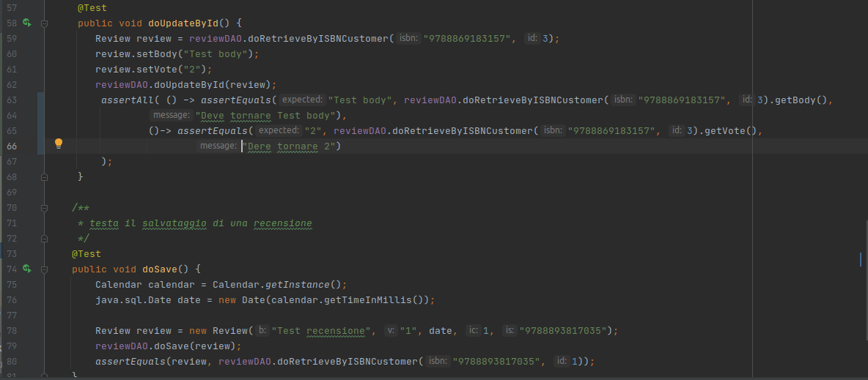
Test di Unità: ReviewDAO

Slide 19
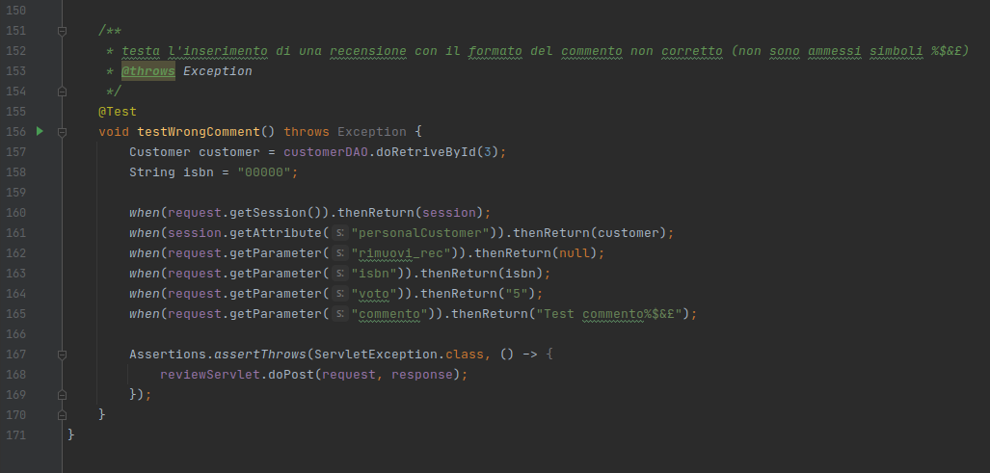
Test di integrazione: ReviewServlet
Caso di test: formato recensione non valido (TC_GU5_5)

Slide 20
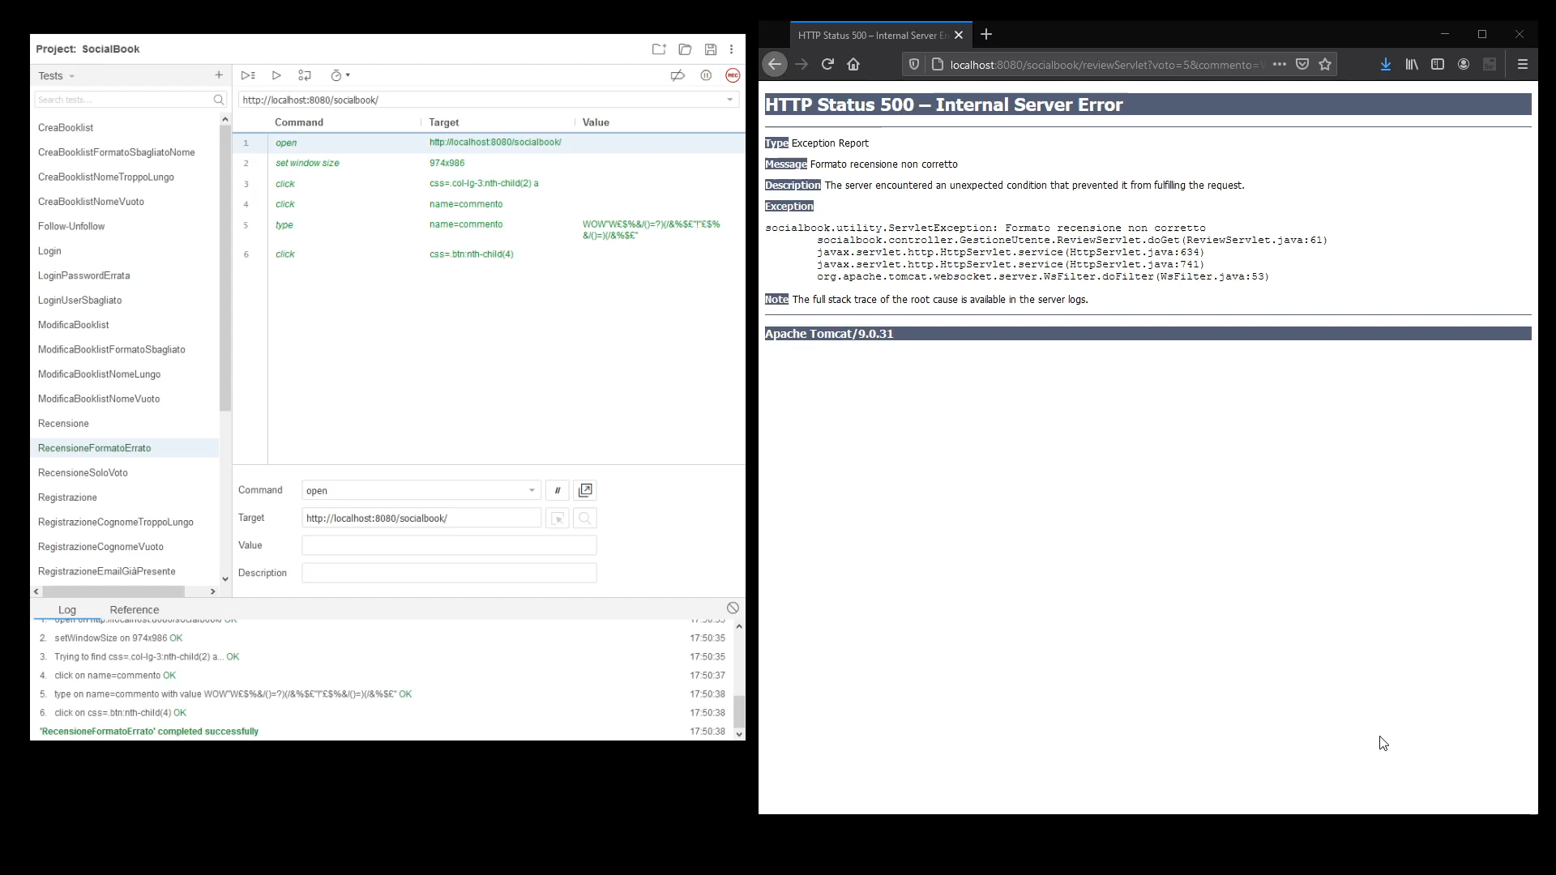
Test di sistema: Recensione Formato errato

